Slide 1
tensorflow-lite 기반
냉장고 품목 관리
중간 발표
2022E8005 김유나
2022E7505 김수민

Slide 2
주제선정 이유
주제:냉장고 물품 관리
이유:
냉장고 문을 열어서 유통기한을 확인해야 한다는 번거로움과 냉장고 문을 자주 열면 지구온난화를 가속화한다는 문제점에 주목했다.
냉장고 품목 관리 앱을 만들면 냉장고 속 품목과 유통기한을 앱을 통해 확인할 수 있어 편리하고 유통기한이 지나 음식을 낭비하는 일이 없어 환경적으로 도움이 되다는 장점이 있다.

Slide 3
주요기능
카메라를 통한 품목 인식
해당 품목 유통기한 설정
유통기한 임박, 지난 상품 알람

Slide 4
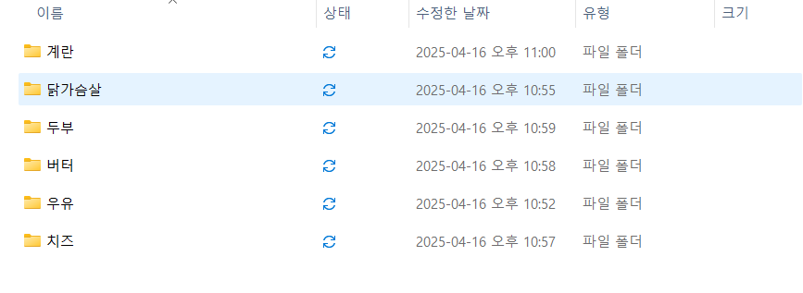
인식할 품목 선정
계란
닭가슴살
두부
버터
우유
치즈

Slide 5
이용할 프로그램
안드로이드 스튜디오(자바)
tensorflow-lite

Slide 6
1학기 계획
<지금까지 성과>
인식할 품목 사진 준비
인식할 품목 사진 학습
<향후 계획>
인식 코드 수정

Slide 7

Q$\&$A

